Slide 1


SEMANA 15
PENSAMIENTO MATEMÁTICO

Slide 2

Pausa activa.
Lunes

Slide 3
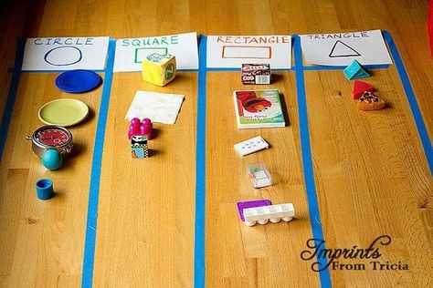
Clasificación cualitativa

Slide 4
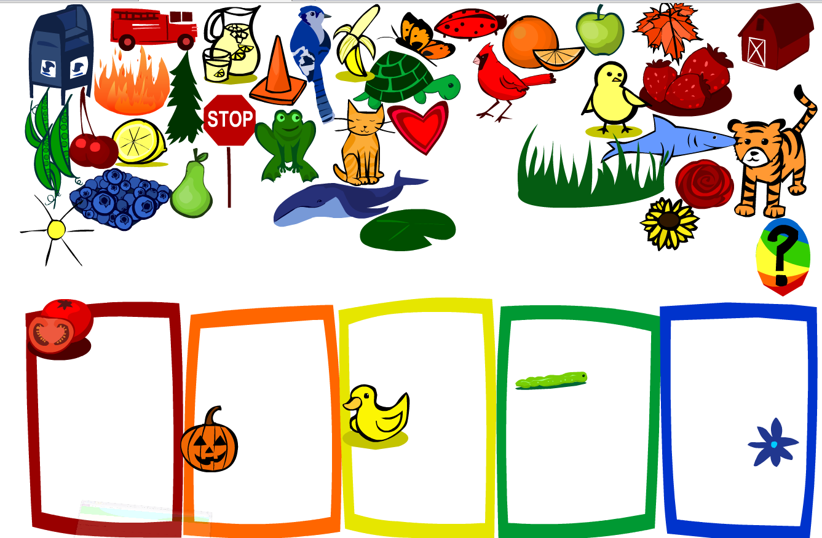

Slide 5
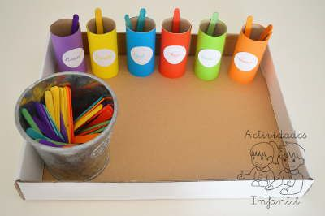
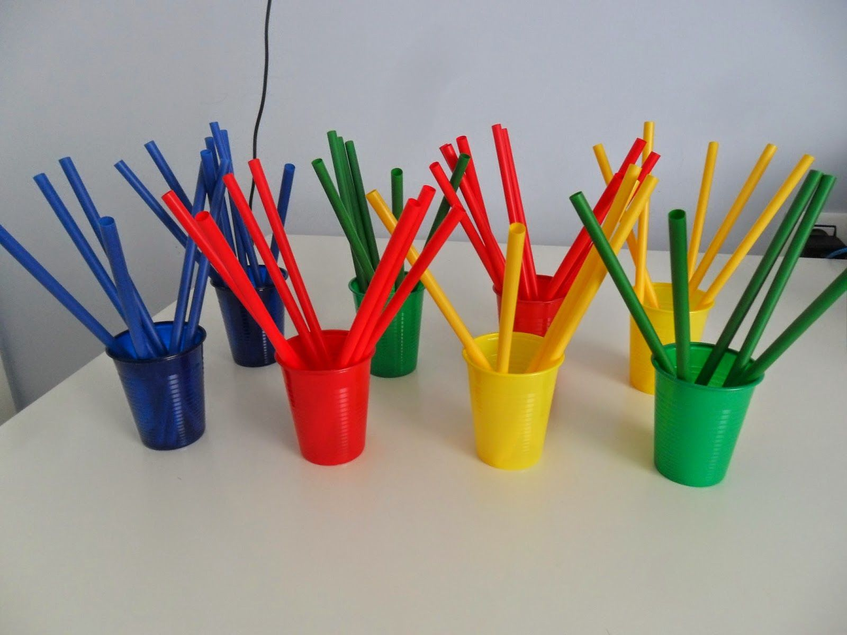

Slide 6

Pausa activa.
Martes

Slide 7


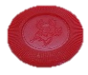
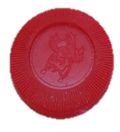
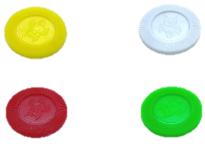
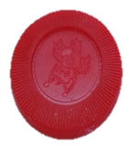
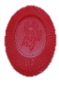

Slide 8

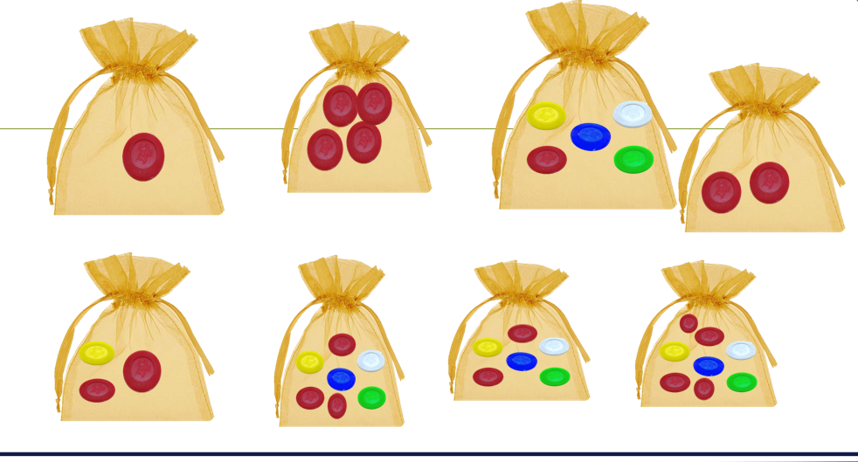
Clasificar cuantitativamente
4
5
2
3
1

Slide 9

Pausa activa.
Miércoles

Slide 10


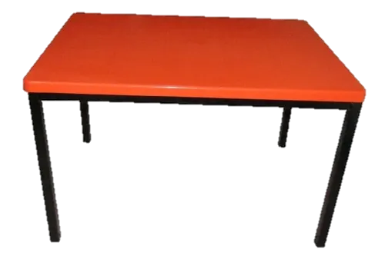
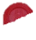





Clasificar ejercicio
4
5
2
3
1
¿En qué caja metemos cada bolsa?

Slide 11




El número 4 y 5
Jueves

Slide 12

Juego del lobo

Slide 13
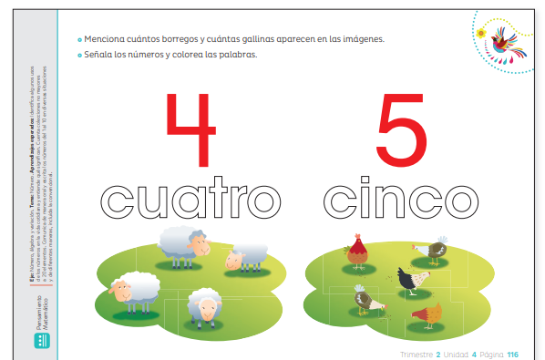
Jueves

Slide 14

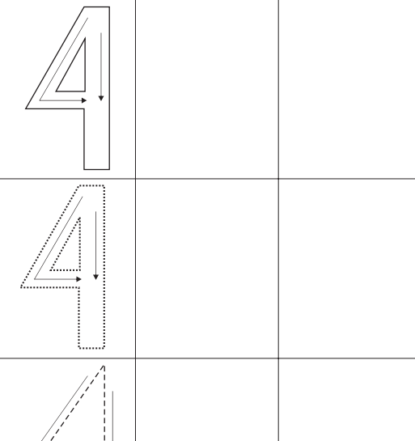

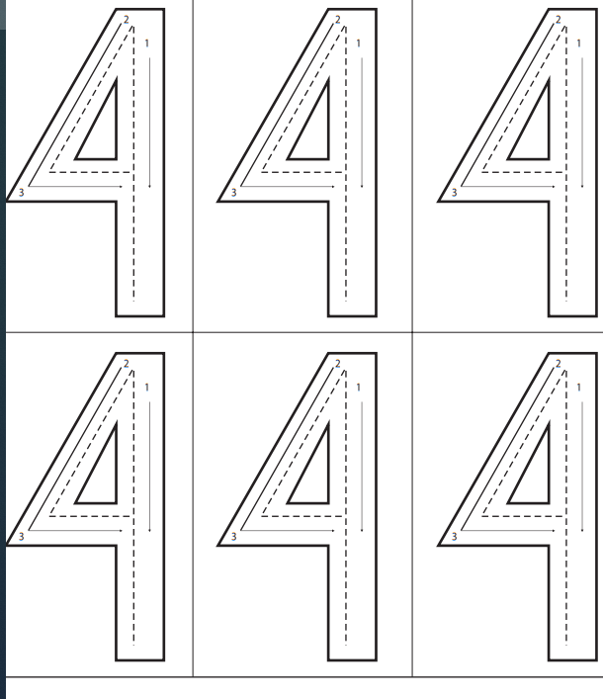
Contando…

Slide 15
¡ Gracias !

